Slide 1
Latvijas Lauku konsultāciju un izglītības centrs Pierīgas konsultāciju birojs
Semināram ‘Bioloģiskā lauksaimniecība rīt’
12.11.2020.
K.Ragaine-Volnianko

Slide 2
Mūsu sadarbības partneri ikdienā

Slide 3
Mūsu klientu iezīmētās, problēmas bioloģiski saimniekojot
15% patstāvīgie klienti_bio
Ko audzēt_ražot?
Kurš nopirks manis izaudzēto_saražoto?
Saimniekojot laiks tiek ieguldīts praktiskos darbos, saimniecības kā uzņēmuma vadībai ir laika trūkums
Bioloģiskajā lauksaimniecībā ir augstākas izmaksas un zemākas ražas nekā konvencionālajā lauksaimniecībā

Slide 4
Mūsu pakalpojumi bioloģiski saimniekojošiem
Juridiskās konsultācijas_parādu piedziņa, reģistrācija LR UR u.c.
Grāmatvedības konsultācijas un pakalpojumi
Mācības, semināri, pieredzes apmaiņa saimniecībās
Investīciju finansējums (struktūrfondi, kredītu pieteikumi) esošajiem un potenciālajiem saimniekiem_ALTUM, KKS, u.c. Kredītiestādes, alternatīvie aizdevēji
Sadarbība produktu noieta veicināšanā (‘Novada Garša’,_www.novadagarsa.lv, tirgi_MūsuBioTirgus, t/c Elvi, ZPI Siguldas pašvaldība/no 2021.g.)
No 2020.g. ES apmaksātas konsultācijas bioloģiskajā lauksaimniecībā (SA, Augu maiņa, BLA ikgadējās atskaites, Mēslošanas plānu kopsavilkums u.c.)_’Atbalsts konsultāciju pakalpojuma sniegšanai’

Slide 5
Mūsu sadarbības partneri
Pašvaldības (atbalsta programmas uzņēmējiem u.c.)
LIAA Biznesa inkubatori Siguldā_Jūrmalā
PVD, VAAD, LAD, VID, UR u.c.
Alternatīvi aizdevumiem uzņēmējiem_https://www.allazusaime.lv/, https://agrocredit.lv/ u.c.
Nevalstiskas organizācijas-LEADER_http://rrlab.lv/lv/, https://www.pierigaspartneriba.lv/, https://www.ropazigarkalne.lv/, http://www.gaujaspartneriba.lv/, http://ziedzeme.lv/ , nozaru organizācijas_LOSP, ZSA, Agrichamber, NVO zivsaimniecībā u.c.
Esam atvērti sadarbībai

Slide 6
Pierīgas (Siguldas) birojs
Dārza iela 2a, Sigulda
t.:27840160/sigulda@llkc.lv
Konsultācijas bio augkopībā_ruta.riekstina@llkc.lv
Facebook: llkc pieriga

Slide 7
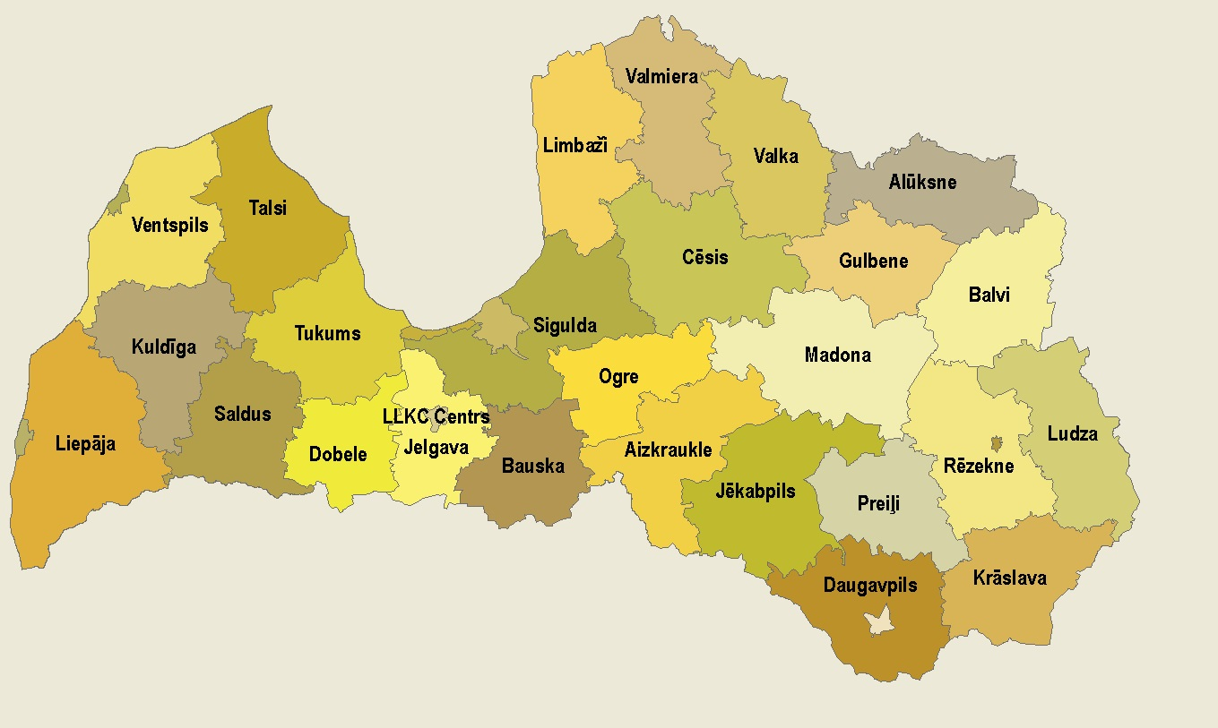
Paldies!
Kopienā ir spēks!
Tiekamies kādā no mūsu, reģionālajiem birojiem.
www.llkc.lv

